Slide 1


Wintersemester 2017/18
Einführung in die Modellierung
Till Francke und Maik Heistermann
Universität Potsdam
Seminar Einführung in die Modellierung im Modul Versuchsplanung und Geoökologische Modellierung

Slide 2
Wintersemester 2017/18
Einführung in die Modellierung
In diesem Semester
R als Werkzeug in der Modellierung
Ökologische Modelle
Hydrologische Modelle
(Ökohydrologische Modelle)

Slide 3

Wintersemester 2017/18
Einführung in die Modellierung
Heute
Rekapitulation: Das abcd-Modell
Modelldiagnose
Hyd o-Quiz

Slide 4
Rekapitulation: Das abcd-Modell
Eigenschaften des abcd-Modells
Massenerhaltung als Grundprinzip
Einfluss der Gebietsfeuchte auf Abflussbildung
Abbildung physikalischer Prozesse (hier: Verdunstung)
Verdunstung ET
abcd
Niederschlag P
Bodenwasser- speicher S
Direktabfluss QD
Grundwasser- neubildung RG
Grundwasser- speicher G
Abfluss Q
Parameter des abcd-Modells
Basisabfluss QB
Neigung zur Direktabflussbildung
Effektive Speicherkapazität des Bodens
Aufteilung zwischen GW-Neubildung und Direktabfluss
Rezessionskonstante für Basisabfluss
Notes:
This is the main motivation…

Slide 5
Modelldiagnose
Was ist ein „gutes“ Modell?
abc
abcd
Das Modell erfüllt einen bestimmten Zweck.
z.B. Simulation des Jahresgangs der Gebietswasserbilanz (zur Ressourcenallokation, Klimafolgenabschätzung, …)
z.B. Hochwasservorhersage
✓
✓
✗
✗
Das Modell hat eine sinnvolle Struktur.
✓
✓
Massenerhaltung
Einfluss der Gebietsfeuchte auf Abflussbildung
Abbildung physikalischer Prozesse (Verdunstung)
✗
✓
✗
✓
Das Modell ist im Zielgebiet einsetzbar.
Die Daten für den Antrieb des Modells sind vorhanden.
Die dominanten Prozesse im Zielgebiet werden durch das Modell abgebildet.
✓
✓
?
?
Notes:
This is the main motivation…

Slide 6
Modelldiagnose
Was ist ein „gutes“ Modell?
Abfluss
beobachtet
simuliert
Zeit
Notes:
This is the main motivation…

Slide 7
Modelldiagnose
Was ist ein „besseres“ Modell?
Abfluss
beobachtet
simuliert #1
simuliert #2
Zeit
Notes:
This is the main motivation…

Slide 8
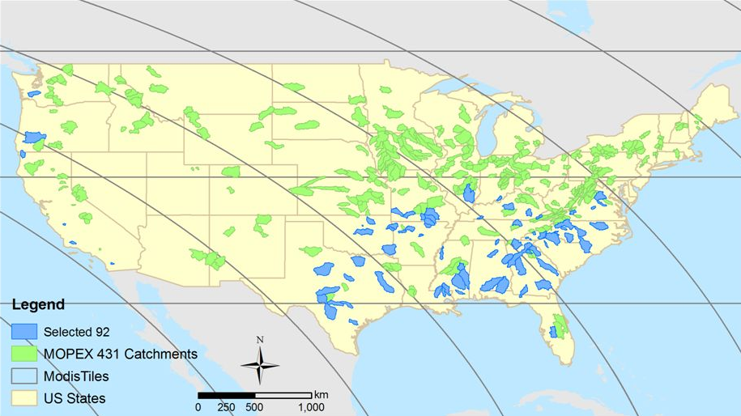
MOPEX
MOPEX: MOdel Parameter Estimation EXperiment
homogener Datensatz für 431 Einzugsgebiete in den USA
Abflusszeitreihen
Gebietsmittelwerte für Niederschlag, PET, T_{min}, T_{max}
tägliche Auflösung (für diesen Kurs: Monatsmittelwerte)
Download der Daten und Metadaten:
ftp://hydrology.nws.noaa.gov/pub/gcip/mopex/US_Data
Notes:
This is the main motivation…

Slide 9
MOPEX
MOPEX: MOdel Parameter Estimation EXperiment
homogener Datensatz für 431 Einzugsgebiete in den USA
Abflusszeitreihen
Gebietsmittelwerte für Niederschlag, PET, T_{min}, T_{max}
tägliche Auflösung (für diesen Kurs: Monatsmittelwerte)
Download der Daten und Metadaten:
ftp://hydrology.nws.noaa.gov/pub/gcip/mopex/US_Data
Bearbeite die Aufgaben in diagnose.R.
Notes:
This is the main motivation…

Slide 10

Kalibrierung und Validierung
Notes:
This is the main motivation…

